Slide 1
Git e GitHub
Principais comandos

Slide 2
Notas
Não sou especialista em Git, assistam com dúvidas e apontem possíveis erros;
O conteúdo foi desenvolvido com base em experiência pessoal, experimentação nas ferramentas e pesquisa na documentação do git;
Como este é um assunto essencialmente técnico, existem inúmeras fontes que discorrem sobre o mesmo assunto. Preferi deixar nos slides links para as fontes que utilizei ao invés de uma seção de bibliografia pois considero não confiável toda fonte que não seja a documentação oficial, assim, esses links devem ser interpretados como um “saiba mais” pois testei nas devidas ferramentas as funcionalidades que comento.
Notes:
Antes de tudo queria deixar dois pontos claros: não sou especialista em Git, mas tenho alguma experiência, então, caso alguém encontre algum erro, ou discorde de algum ponto, não hesite em apontar.

Slide 3
Objetivos
Mostrar os principais tópicos que envolvem Git/GitHub de forma prática;
Motivar a pesquisa mais profunda sobre ferramentas e comandos;
Exemplificar os benefícios da ferramenta no dia a dia de um desenvolvedor;
Expor minha visão sobre estas ferramentas.
Notes:
Uma segunda coisa: git, mesmo que só o básico, é um assunto bastante extenso, por isso, dividi a apresentação em duas partes - nesta parte vou mostrar os principais conceitos que você precisa entender para usar o git - se houver tempo, mostrarei os comandos mais básicos.

Slide 4
Mão na massa

Slide 5
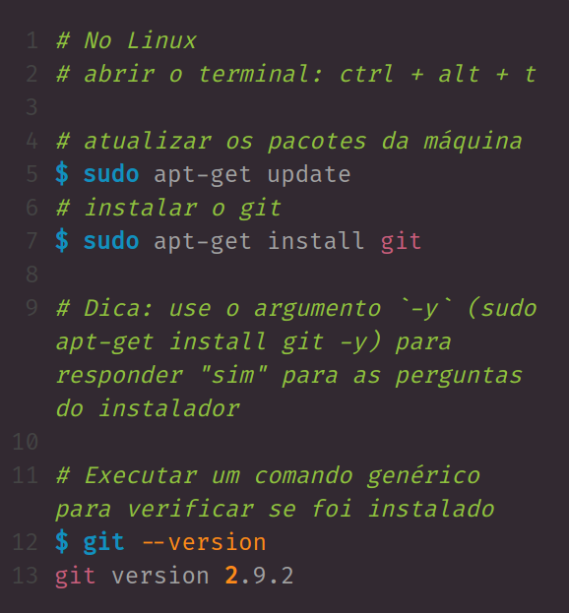
Instalar o Git
(ferramenta para linha de comando)
Tutorial da Atlassian:
https://www.atlassian.com/br/git/tutorials/install-git
Mac e Linux: linha de comando;
Windows: arquivo instalável.

Slide 6
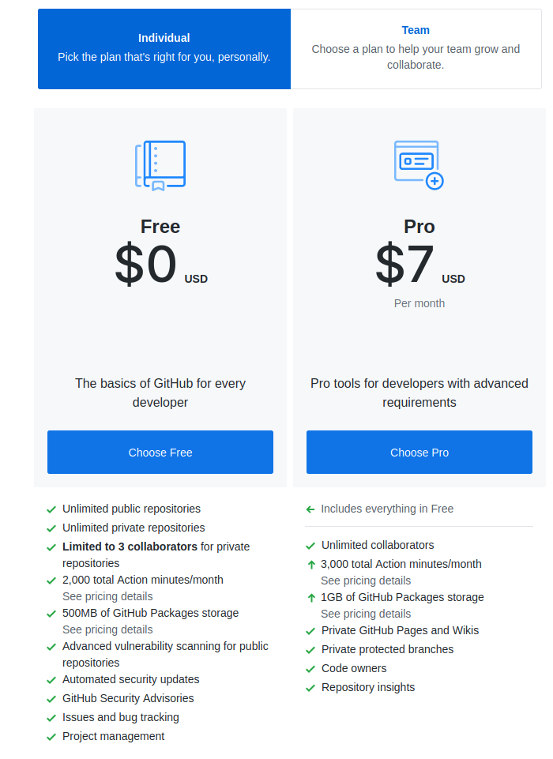
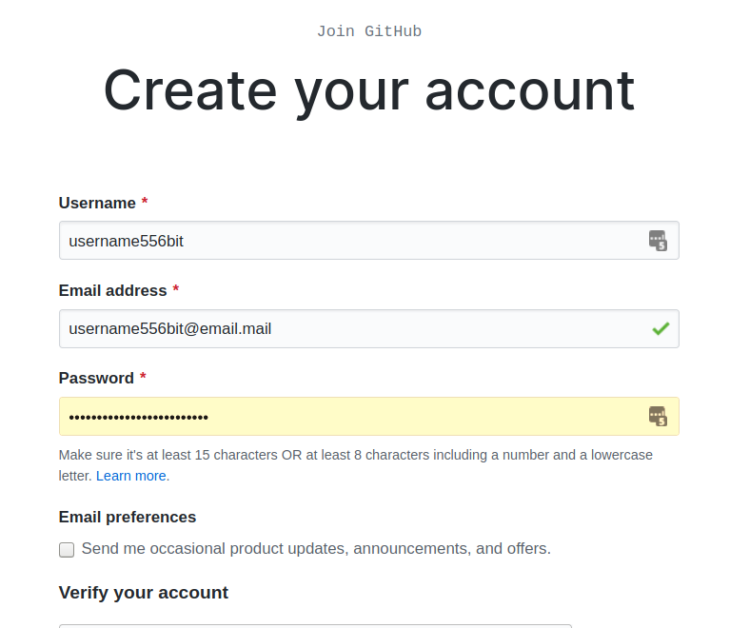
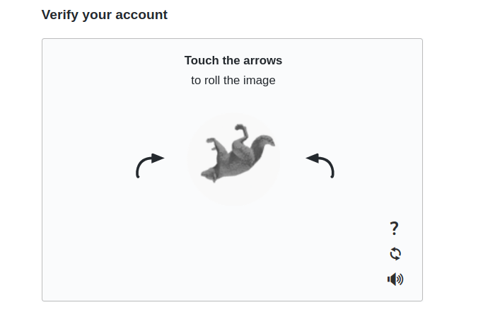
2. Conta no GitHub
Acesse: https://github.com/join

Slide 7
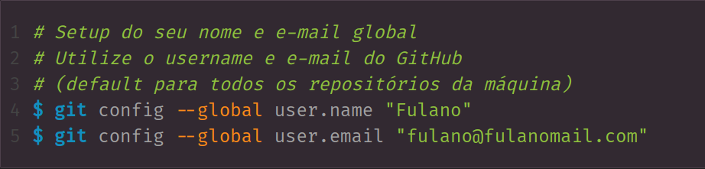
3. Associar Git e GitHub

Slide 8
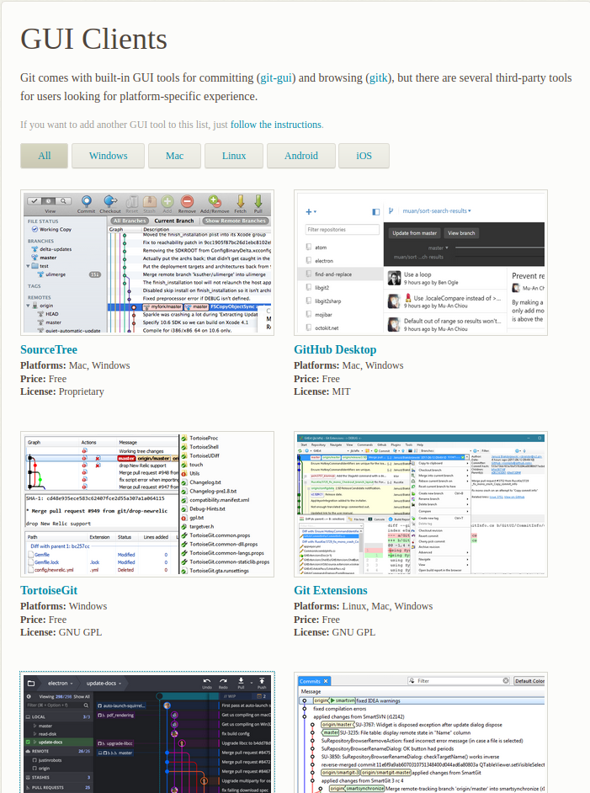
4. Instalar uma GUI e extensões
Existem muitas interfaces disponíveis:
Veja: https://git-scm.com/downloads/guis.

Slide 9
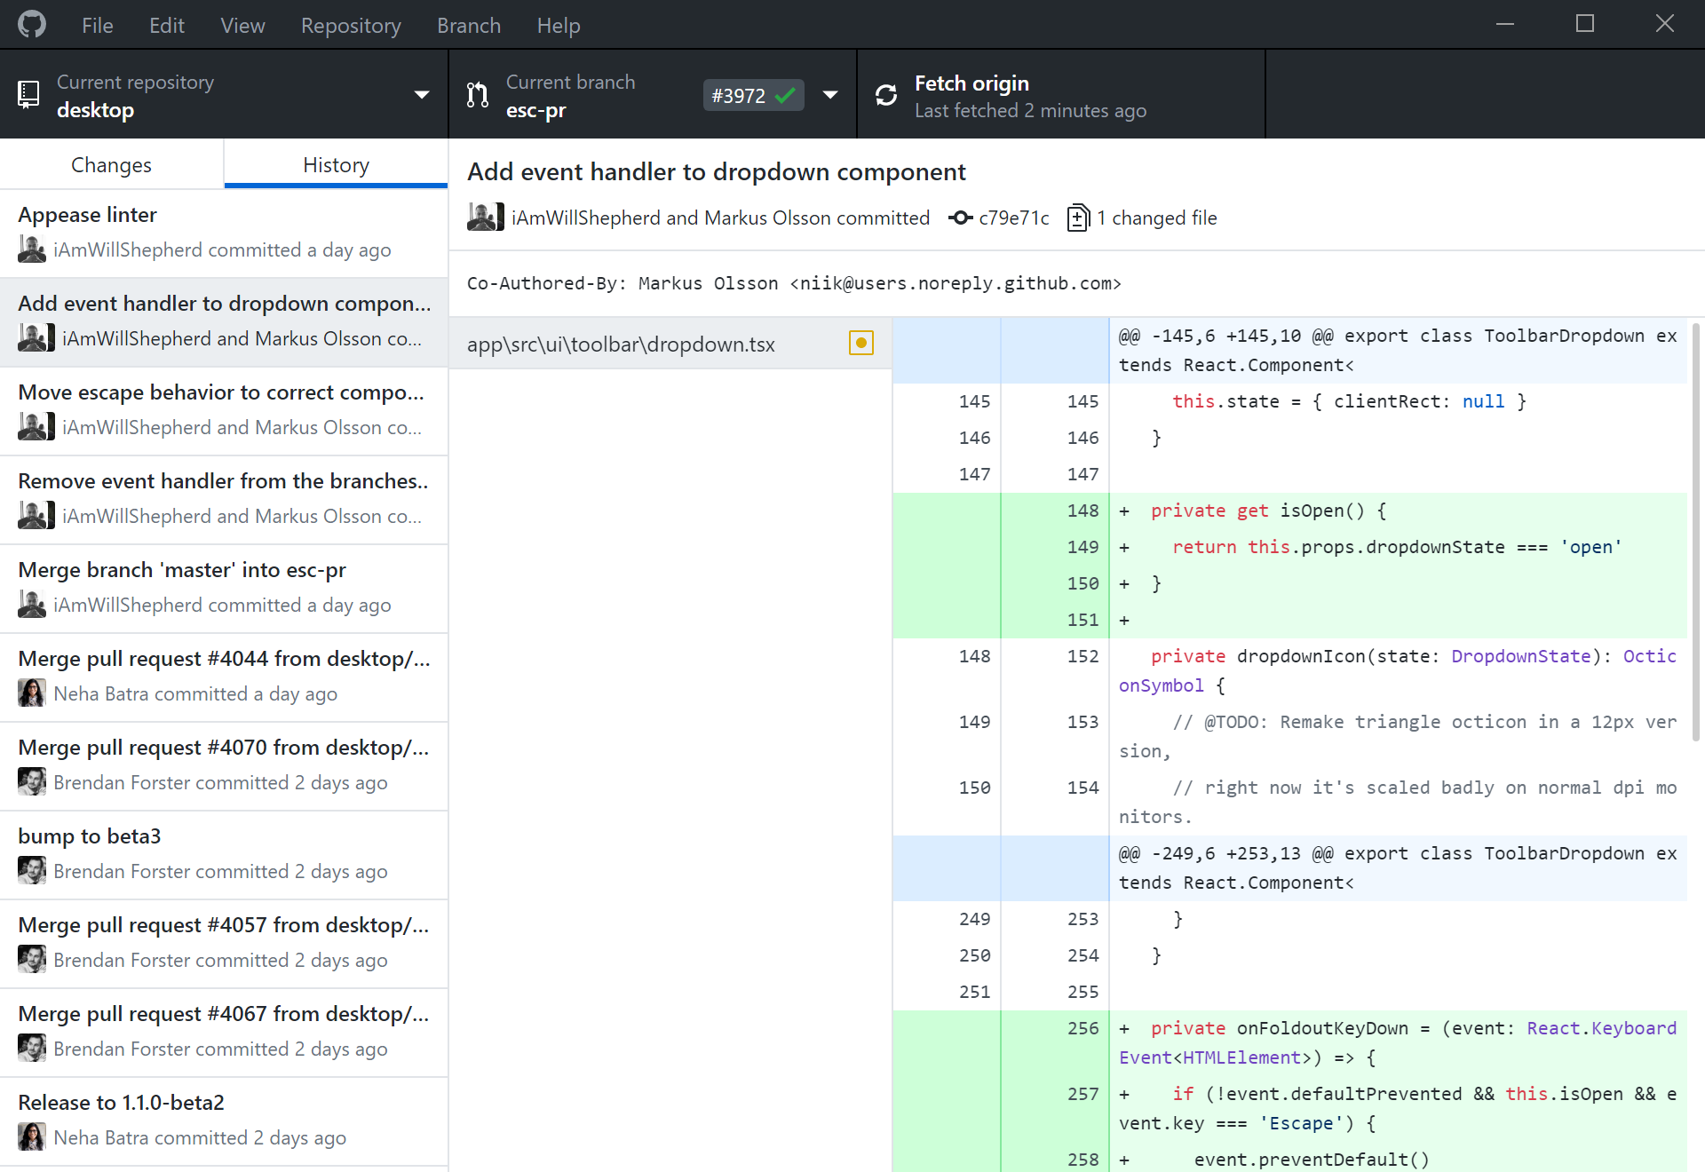
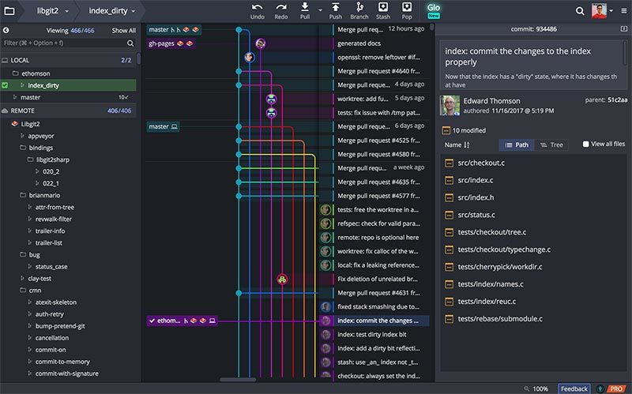
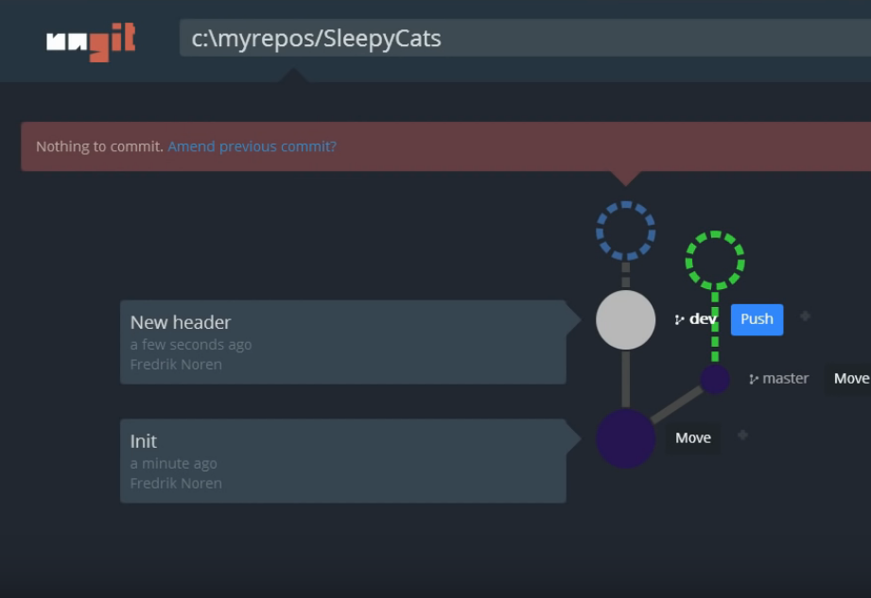
GitHub Desktop
https://desktop.github.com
Só para windows;
Desenvolvido pelo GitHub (é o cliente oficial).
GitKraken
https://www.gitkraken.com
Todas as plataformas;
Mais comum entre desenvolvedores profissionais.
Ungit
https://github.com/FredrikNoren/ungit
Roda no browser e no VSCode;
Foco em ser amigável ao usuário ;
Operações com drag & drop.

Slide 10
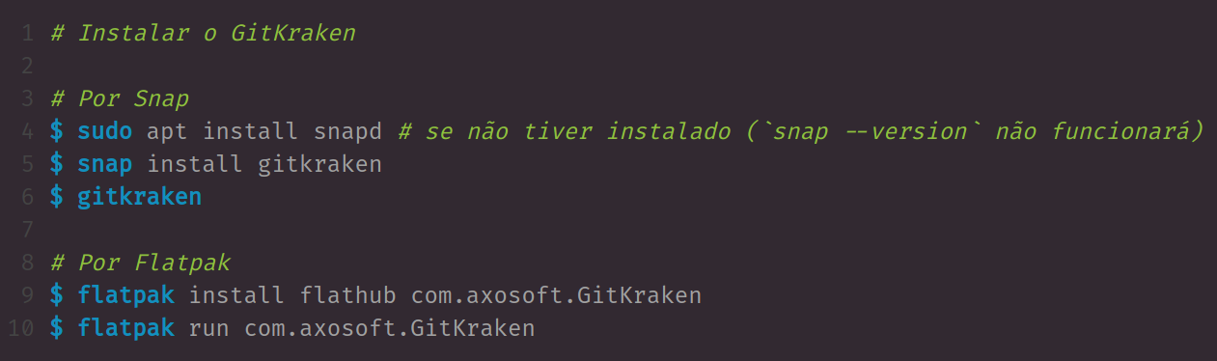
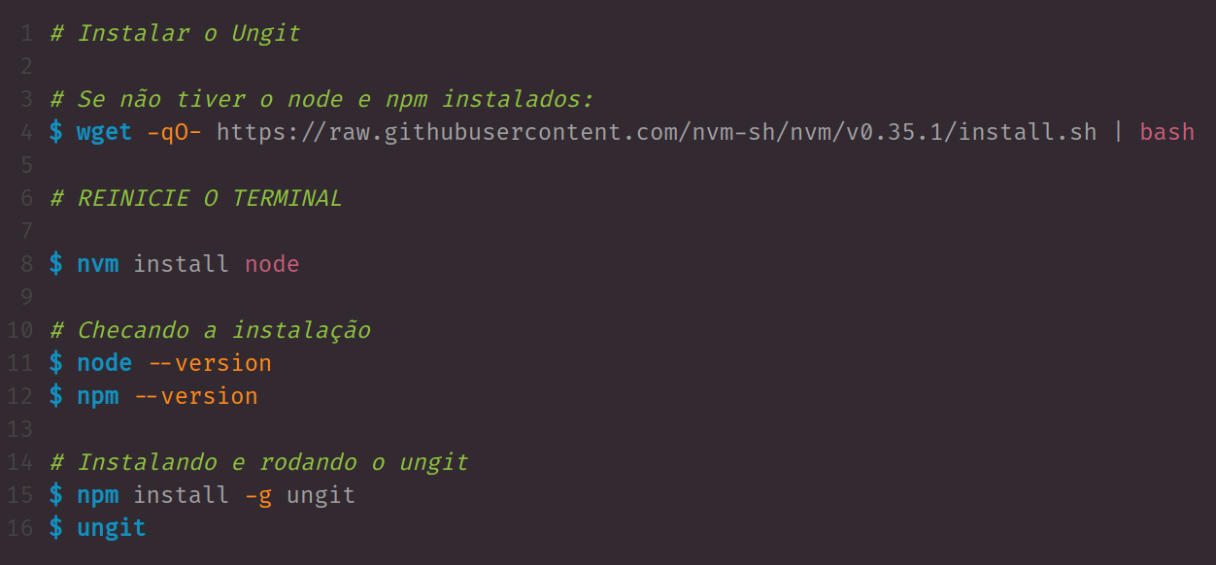

Slide 11
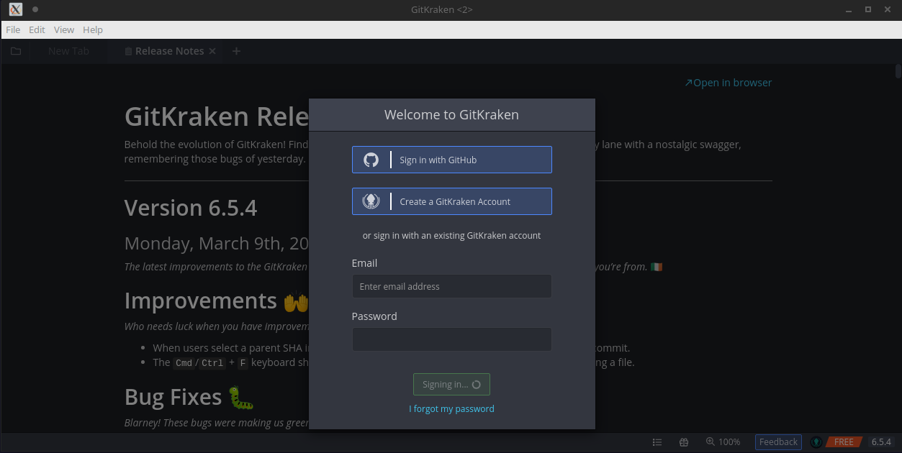

Slide 12
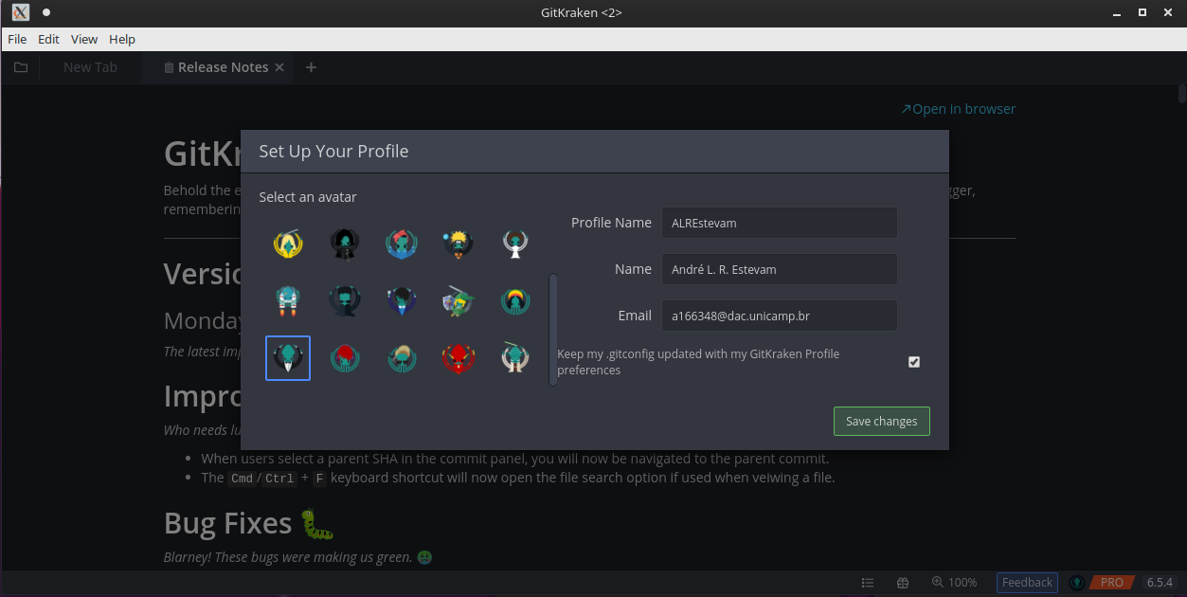

Slide 13
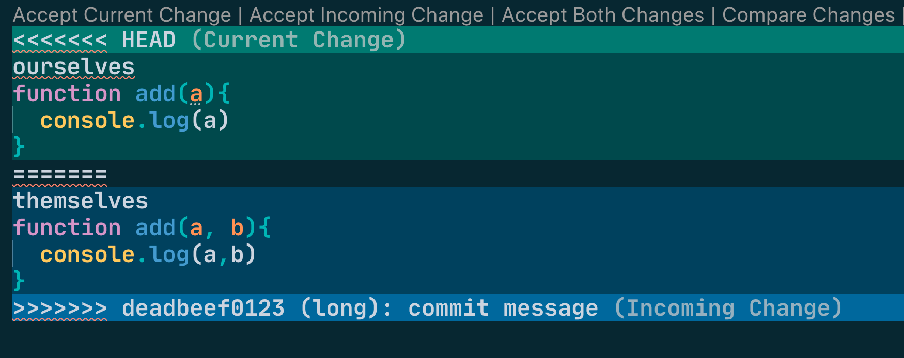
IDEs e Extensões
Diversas IDEs (Integrated development environment) possuem opções visuais para fazer as operações mais comuns.

Slide 14
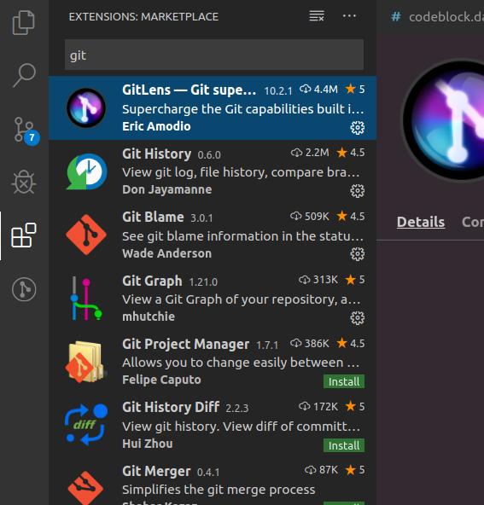
Muitas funcionalidades através de botões
Auxílio para conflitos de merge;
Histórico de alterações
Visualização de versões antigas;
Mostra linha a linha quem e quando a escreveu ou alterou (quem é o culpado);
Mostra a árvore de branches de forma gráfica.
Muitas outras...

Slide 15
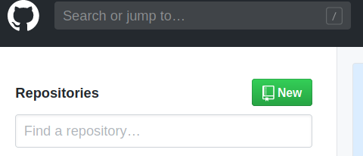
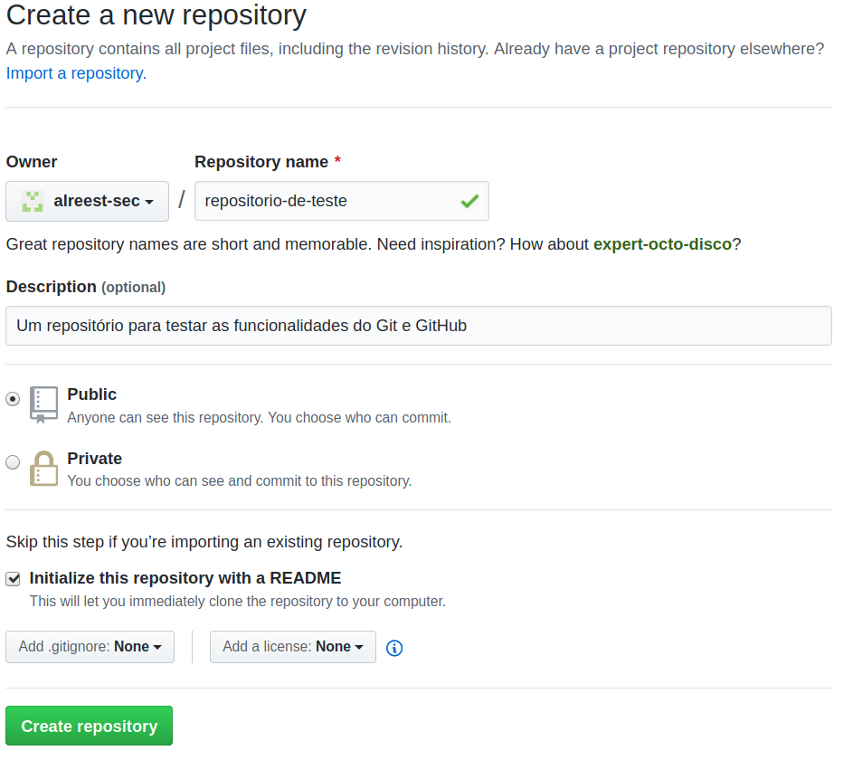
Criando um Repositório

Slide 16
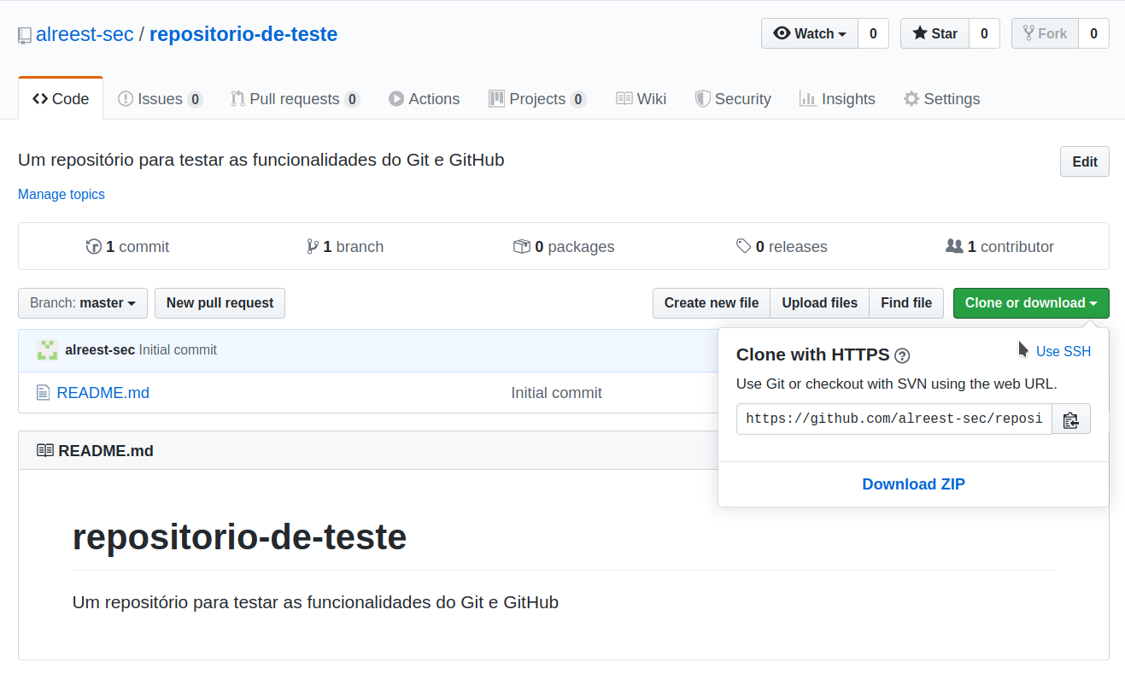

Slide 17

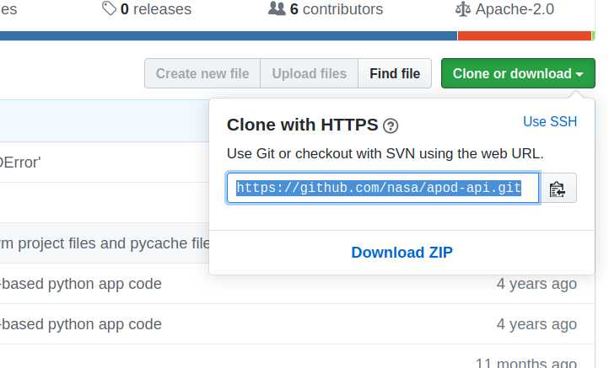


Copie todo o repositório do GitHub para sua máquina
Remote
Repositório compartilhado do GitHub
Clone
Origin
Repositório Local
Staging area
Organização para commit
Diretório de trabalho
Arquivos não rastreados

Slide 18
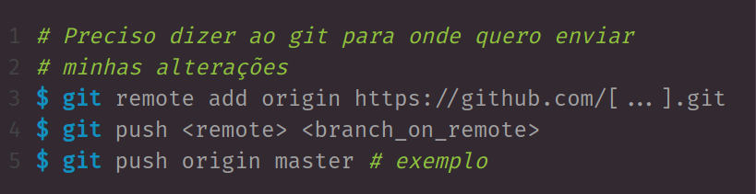
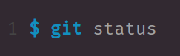
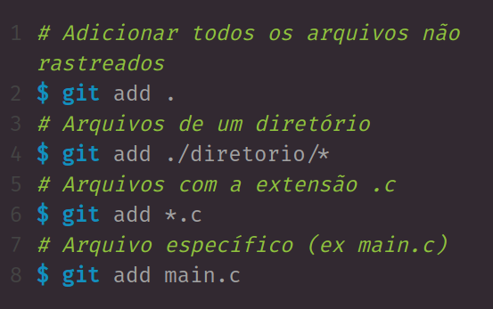
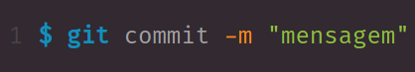
Remote
Repositório compartilhado do GitHub
Faça suas alterações, acompanhe os arquivos não rastreados, na staging area e “commitados” com o comando:
Origin
Repositório Local
Adicione os arquivos alterados (apenas alguns ou todos) na staging area:
Staging area
Organização para commit
Add
Diretório de trabalho
Arquivos não rastreados

Slide 19
Remote
Repositório compartilhado do GitHub
Crie um pacote de alterações com os arquivos da staging area;
Utilize uma mensagem bem descritiva:
Não faça: “atualizações diversas”;
Faça no mínimo: “este commit implementa a funcionalidade x”;
Neste ponto você criou um pacote com uma série de alterações atreladas a um texto explicativo;
Este “pacote” está no repositório local, você é o único com acesso;
Você pode repetir o ciclo Adicionar/alterar, Git Add, Git Commit o quanto quiser.
Origin
Repositório Local
Commit
Staging area
Organização para commit
Add
Diretório de trabalho
Arquivos não rastreados

Slide 20
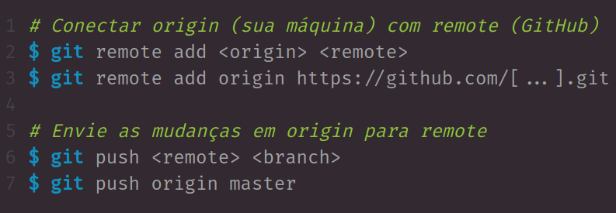
Remote
Repositório compartilhado do GitHub
Quando você decidir publicar estes “pacotes” no repositório compartilhado use os comandos;
Push
Origin
Repositório Local
Commit
Staging area
Organização para commit
Execute o comando git push, caso ocorra algum erro relacionado a falta do remote, use o git remote add;
Add
Diretório de trabalho
Arquivos não rastreados

Slide 21
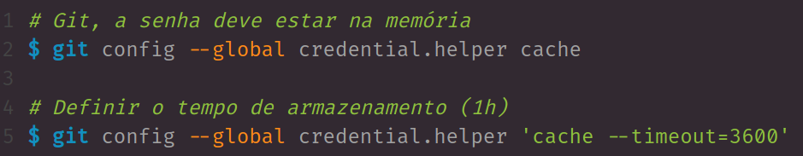
Para não precisar digitar a senha a cada push:
Git Cache (menos seguro)
https://pt.stackoverflow.com/a/168974
SSH Keys (mais seguro)
https://www.atlassian.com/git/tutorials/git-ssh

Slide 22
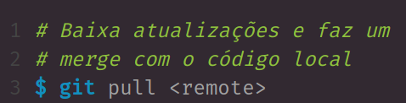
Quando outros desenvolvedores enviarem novas mudanças, use o pull para:
Remote
Repositório compartilhado do GitHub
Pull
Push
Origin
Repositório Local
Commit
Staging area
Organização para commit
Add
Diretório de trabalho
Arquivos não rastreados

Slide 23
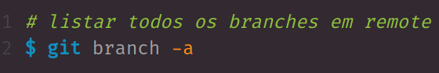
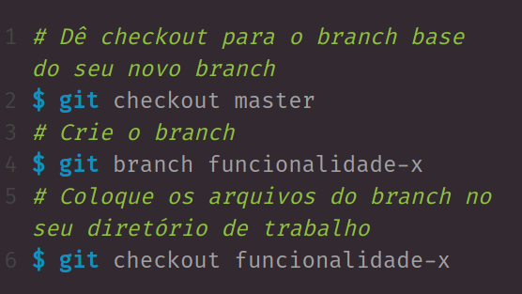
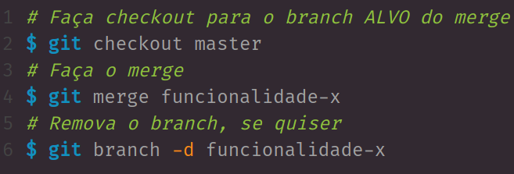
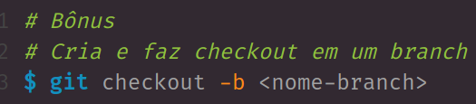
funcionalidade-x
master

Slide 24
Linha de comando vs GUIs - minha opinião
Entenda os conceitos através da linha de comando - descubra o que ele pode fazer;
Use as GUIs quando tiver dificuldade, mas tenha em mente que elas têm limitações;
Então escolha entre o que for mais prático, fácil, rápido etc.
Em suma: use a ferramenta certa para o trabalho certo.

